Slide 1
Qt проект “Каталог одежды”
Проект сделан
учеником 8”А” класса
Хорошавиным Арсением

Slide 2
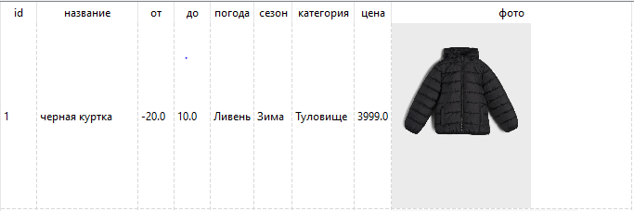
Идея проекта
Смысл проекта заключается в создании каталога одежды, возможно для личного пользования, чтобы облегчить ее выбор, а возможно для покупки, или еще для чего-нибудь.
Для каждой одежды можно назначить:
- время года,
- цену,
- категорию,
- температуру,
- погоду,
- название,
- фото

Slide 3
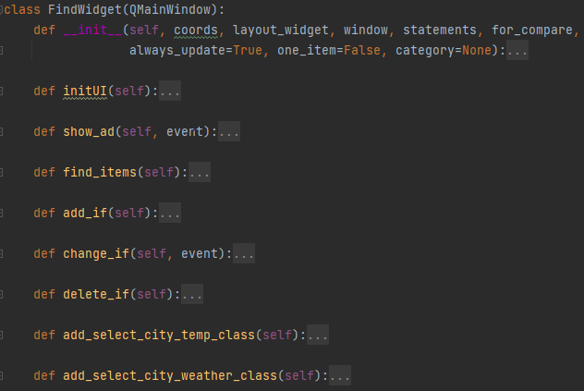
Класс “FindWidget”
Это основной класс программы, именно в нем осуществляется возможность выбора критериев для поиска и отбора подходящей одежды по заданным критериям.
Быстро пройдемся по методам класса:
- find_items - ищет одежду по критериям,
- show_ad - создает класс AdBase (данный класс,
кратко показывает информацию о конкретной одежде),
- add_if/change_if/delete_if - добавляет/меняет/
удаляет критерий из таблицы,
- add_select_city_temp/weather_class - создает класс SelectCity, который позволяет
выбрать температуру или погоду по городу.

Slide 4
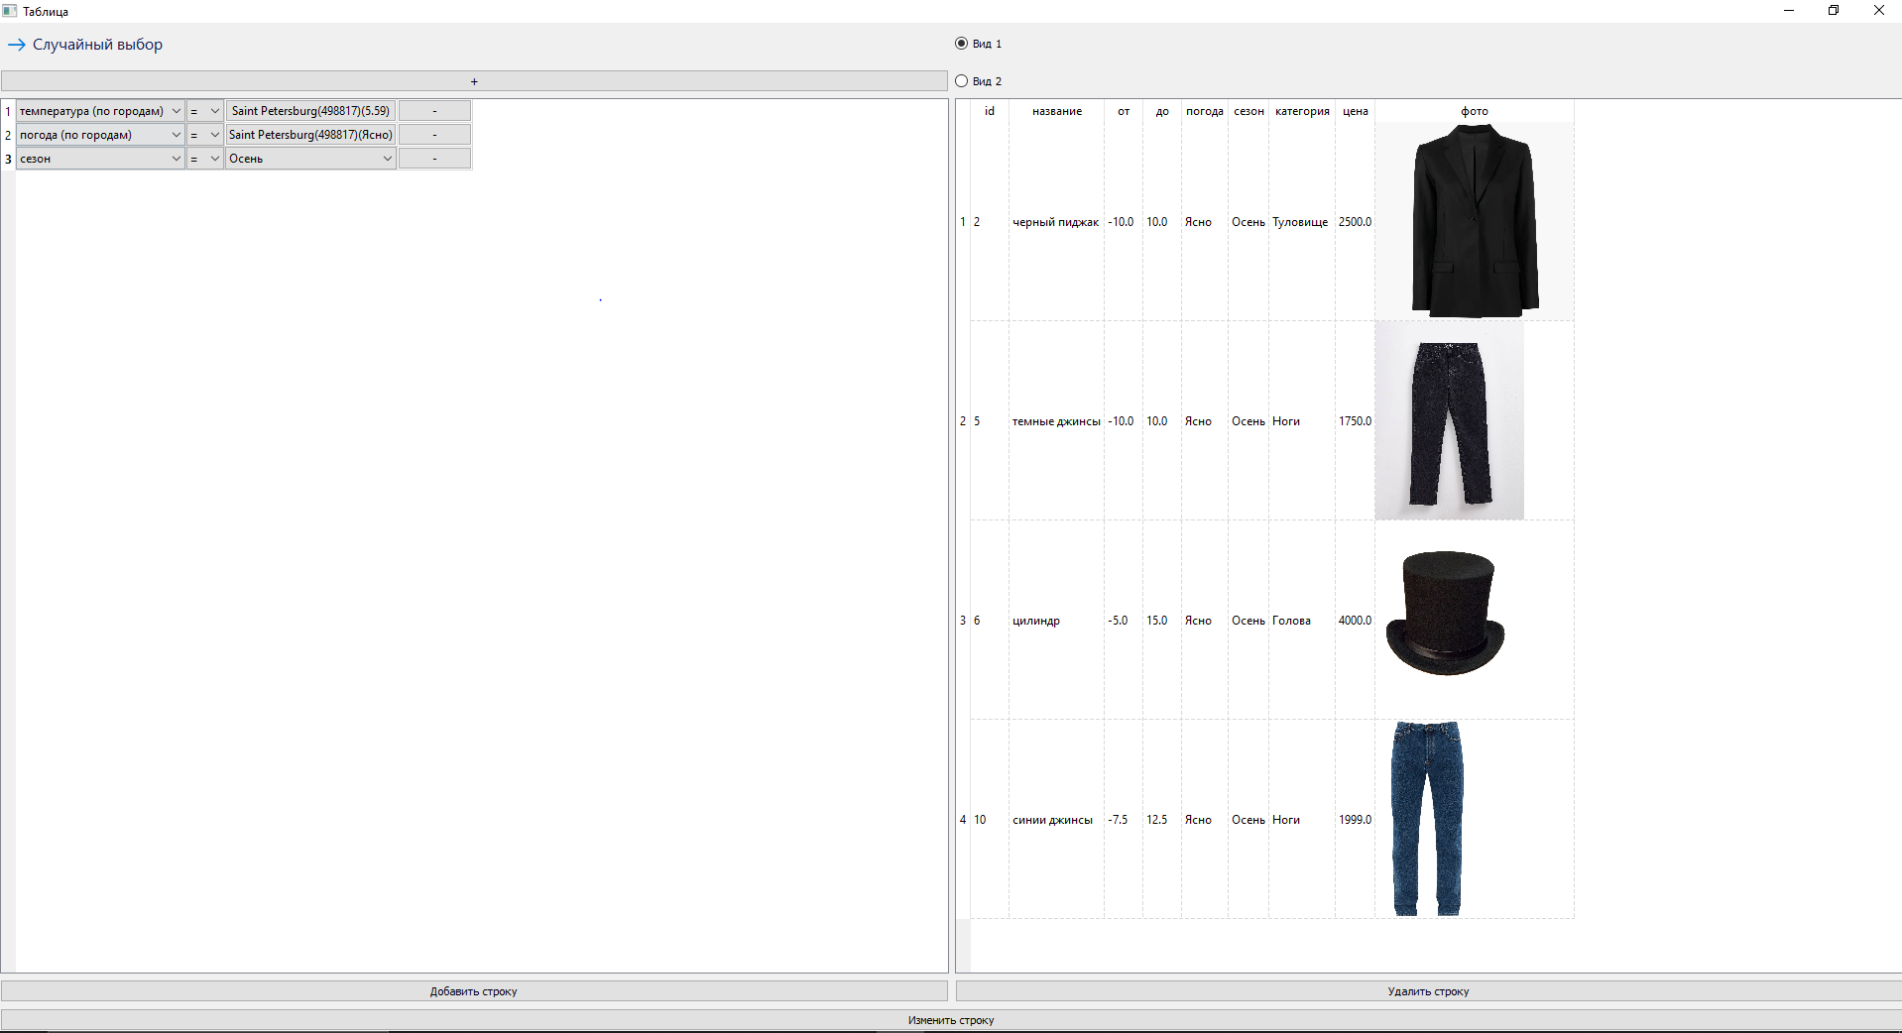
Класс “ShowData”
Он состоит из класса FindWidget и еще нескольких методов: add_line, change_line,
delete_line, которые добавляют,
меняют и удаляют строку из
базы данных. Также есть метод
change_look, этот метод меняет вид
представления характеристик.
Окно ShowData →

Slide 5
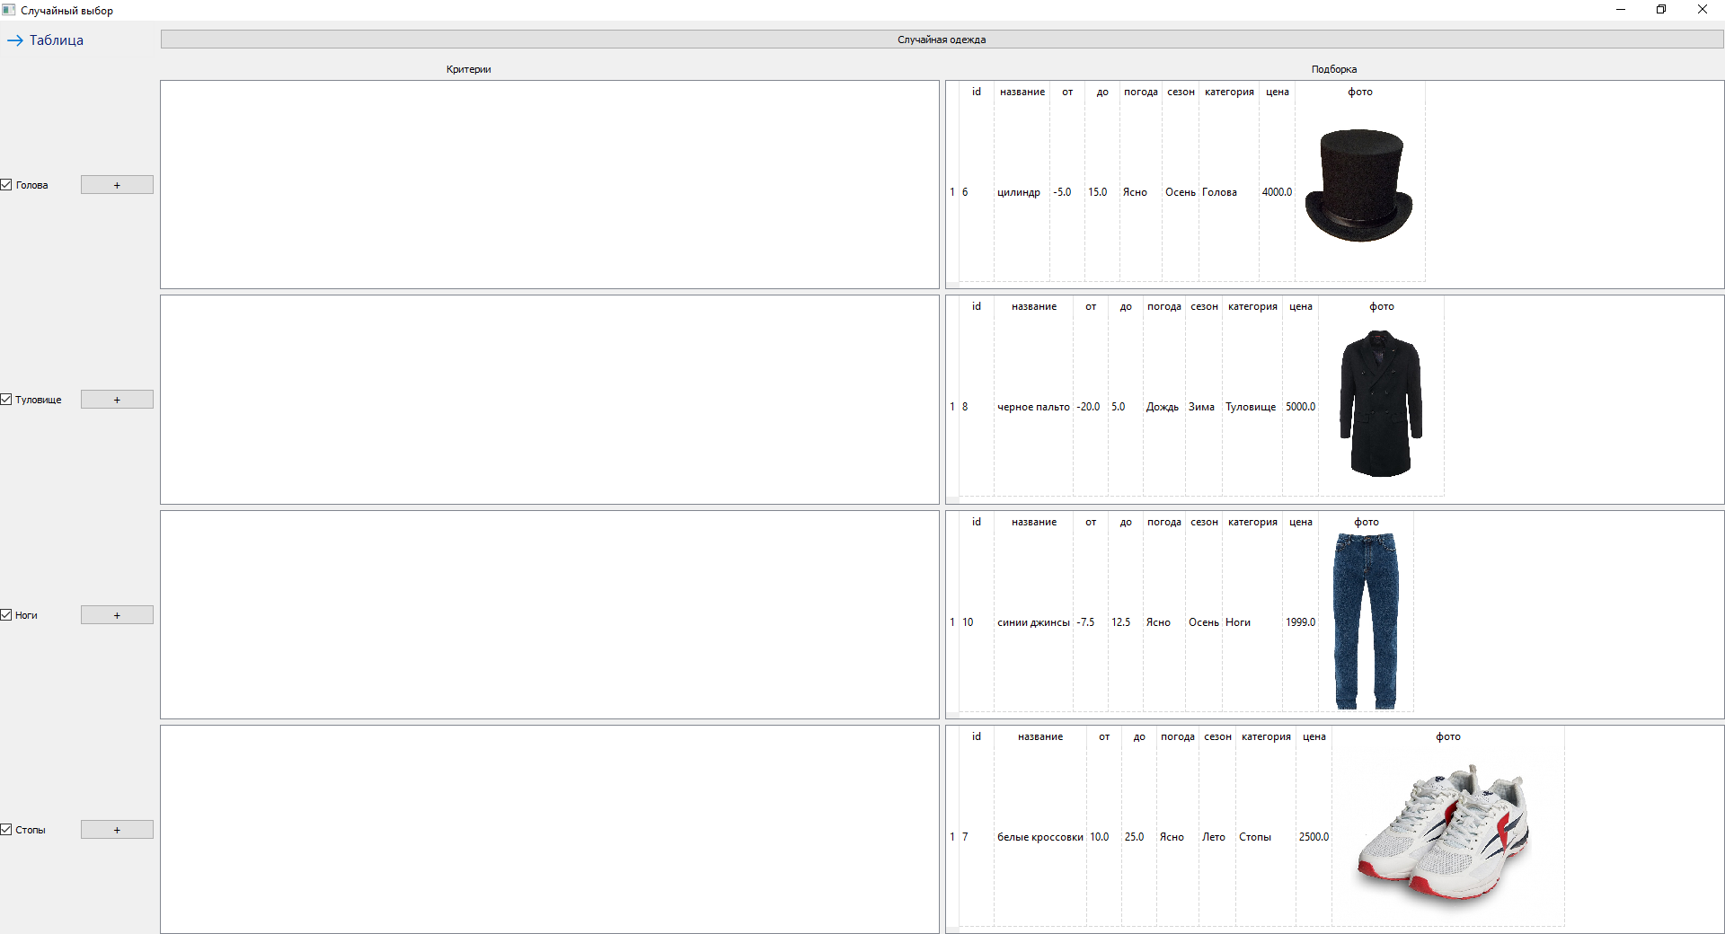
Класс “RandomClothes”
Он состоит из 4 классов FindWidget, в каждом из которых есть обязательное условие -
категория одежды, а
также каждый показывает
только один наряд из
найденной одежды.
Окно RandomClothes →

Slide 6
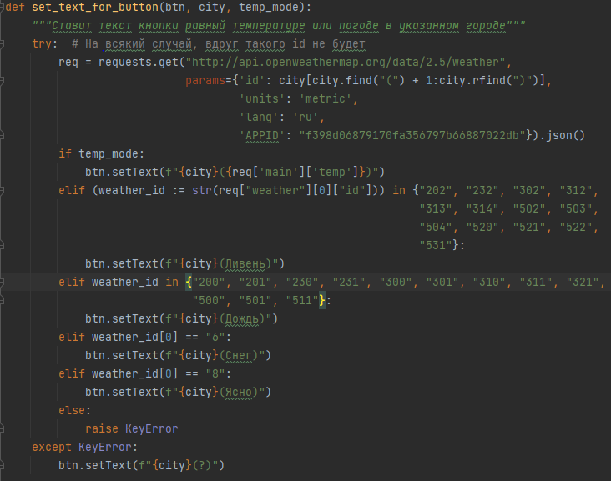
Библиотека “requests”
В коде использовалась библиотека
requests, с помощью которой я и получал
температуру и погоду в конкретном городе.
Для работы этого используется
текстовый файл “cities.txt”, в котором и
написаны все возможные города для выбора.

Slide 7
Заключение
Это самые главные классы и методы в моем коде. Но есть и вещи, которые не были доделаны:
- поиск одежды по цвету
- изменение строк и изменение вида в классе RandomClothes
- дизайн получше
- и другое
Впрочем я доволен всей проделанной работой, особенно тем, что использовал библиотеку requests.

Slide 8
Спасибо за внимание

